Slide 1
TRABAJO DE ARTE 3A-B
Objetivo: Dibujar tu mascota preferida
Nombre Del profesor BLANCA Medina – JAIME Letelier
BMEDINA@COLEGIOSANNICOLAS.CL- Jetelier@colegiosannicolas.cl

Slide 2
DEFINICIÓN Del dibujo a mano alzada
Definición de dibujo a mano alzada. De mascotas preferidas ... Se llama dibujo a mano alzada a aquel que se realiza de forma directa, observando el animal ,realizado sobre la marcha utilizando solamente un lápiz, un bolígrafo u otra herramienta para realizar los trazos.

Slide 3
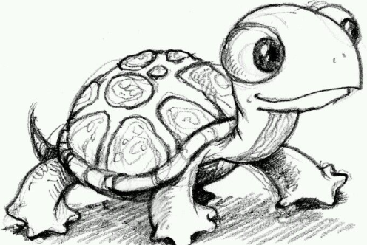
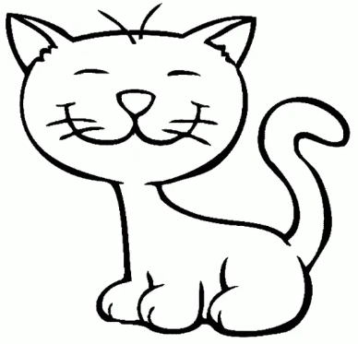
MUESTRAS DE dibujos de mascotas

Slide 4
VIDEO DE APOYO para dibujar mascotas preferidas
https://www.youtube.com/results?search_query=como+dibujar+mascotas+para+ni%C3%B1os+

Slide 5
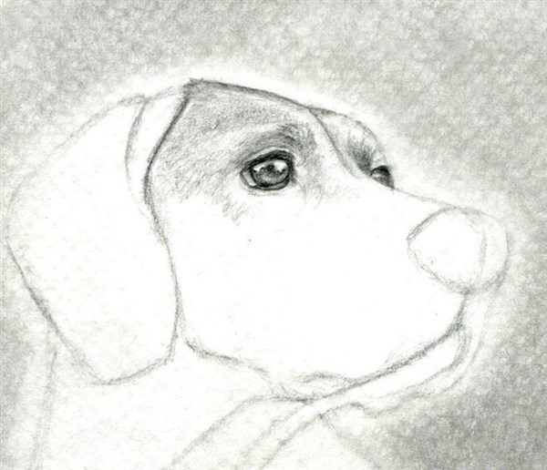
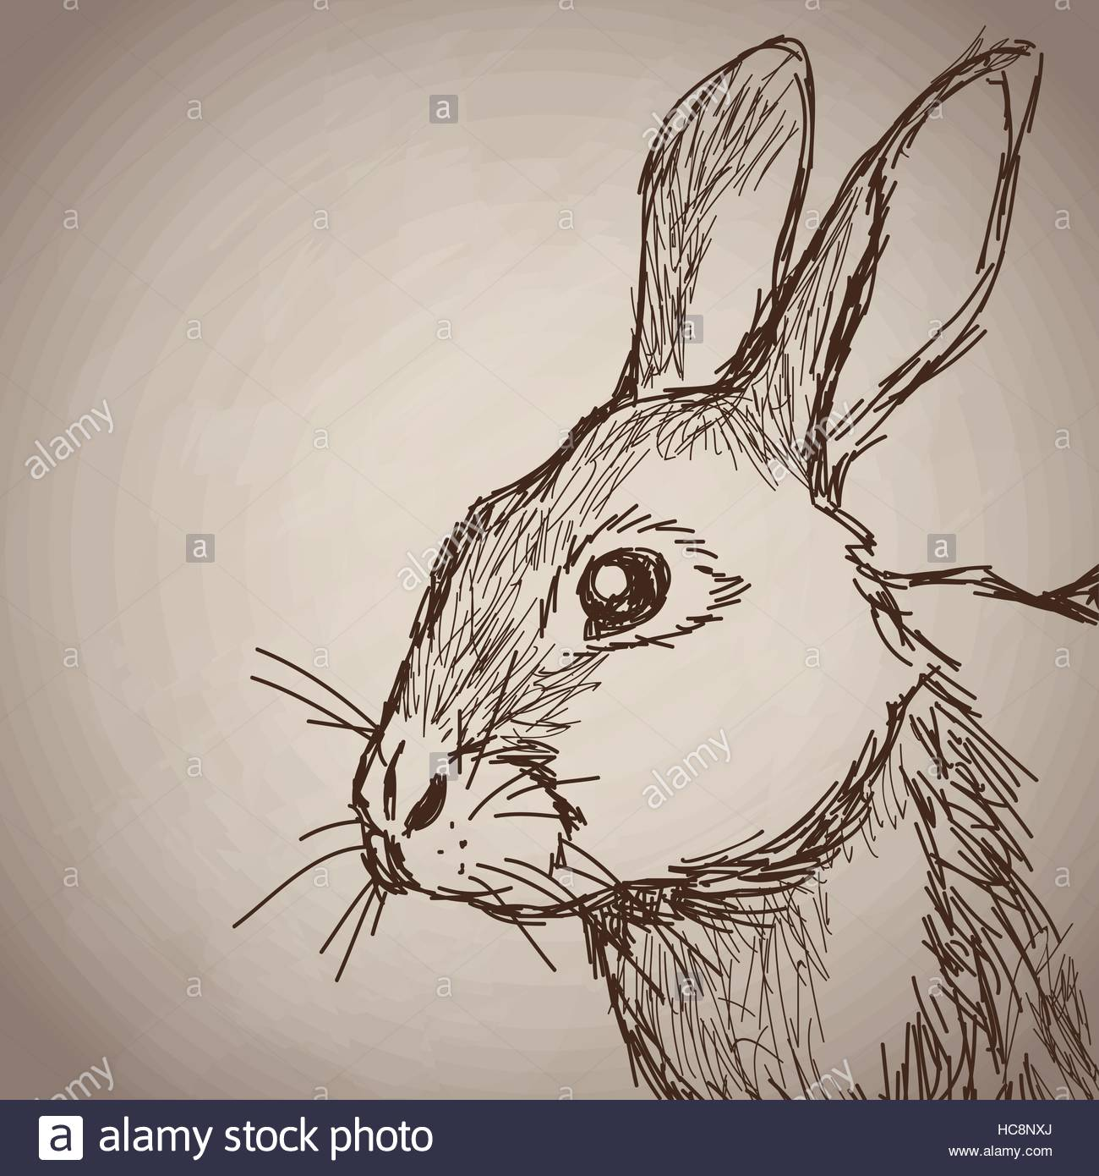
INSTRUCCIONES PARA dibujar mascotas preferidas

